Slide 1
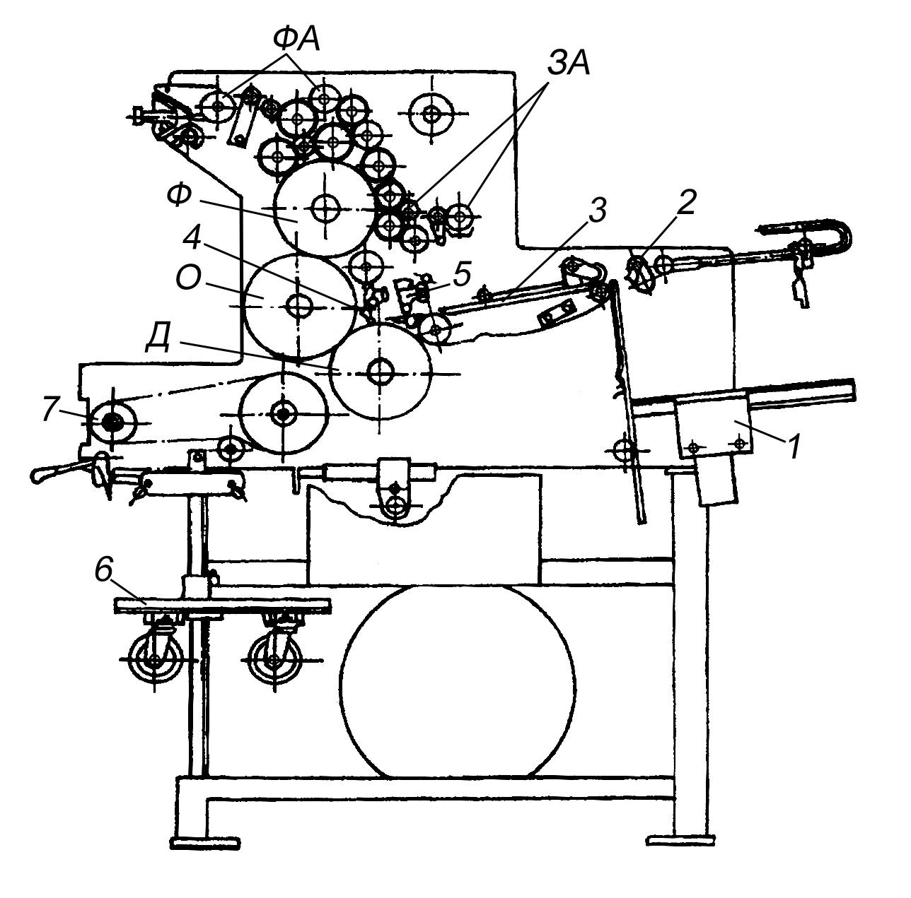
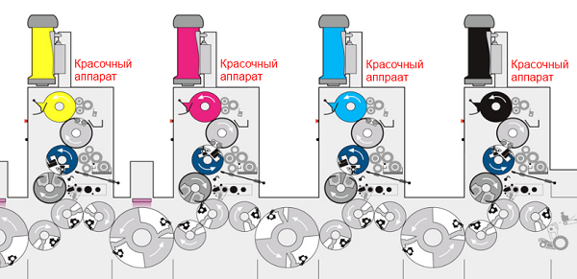
КОМПЛЕКСНО МЕТОДИЧНЕ ЗАБЕЗПЕЧЕННЯ ДИСТАНЦІЙНОГО НАВЧАННЯ
З ПРАКТИЧНОГО ДОСВІДУ ОРГАНІЗАЦІЇ ЗМІШАНОЇ ФОРМИ НАВЧАННЯ
Майстра в/н Герасименко Валентини Іванівни
за професією "Друкар офсетного плоского друкування"

Slide 2
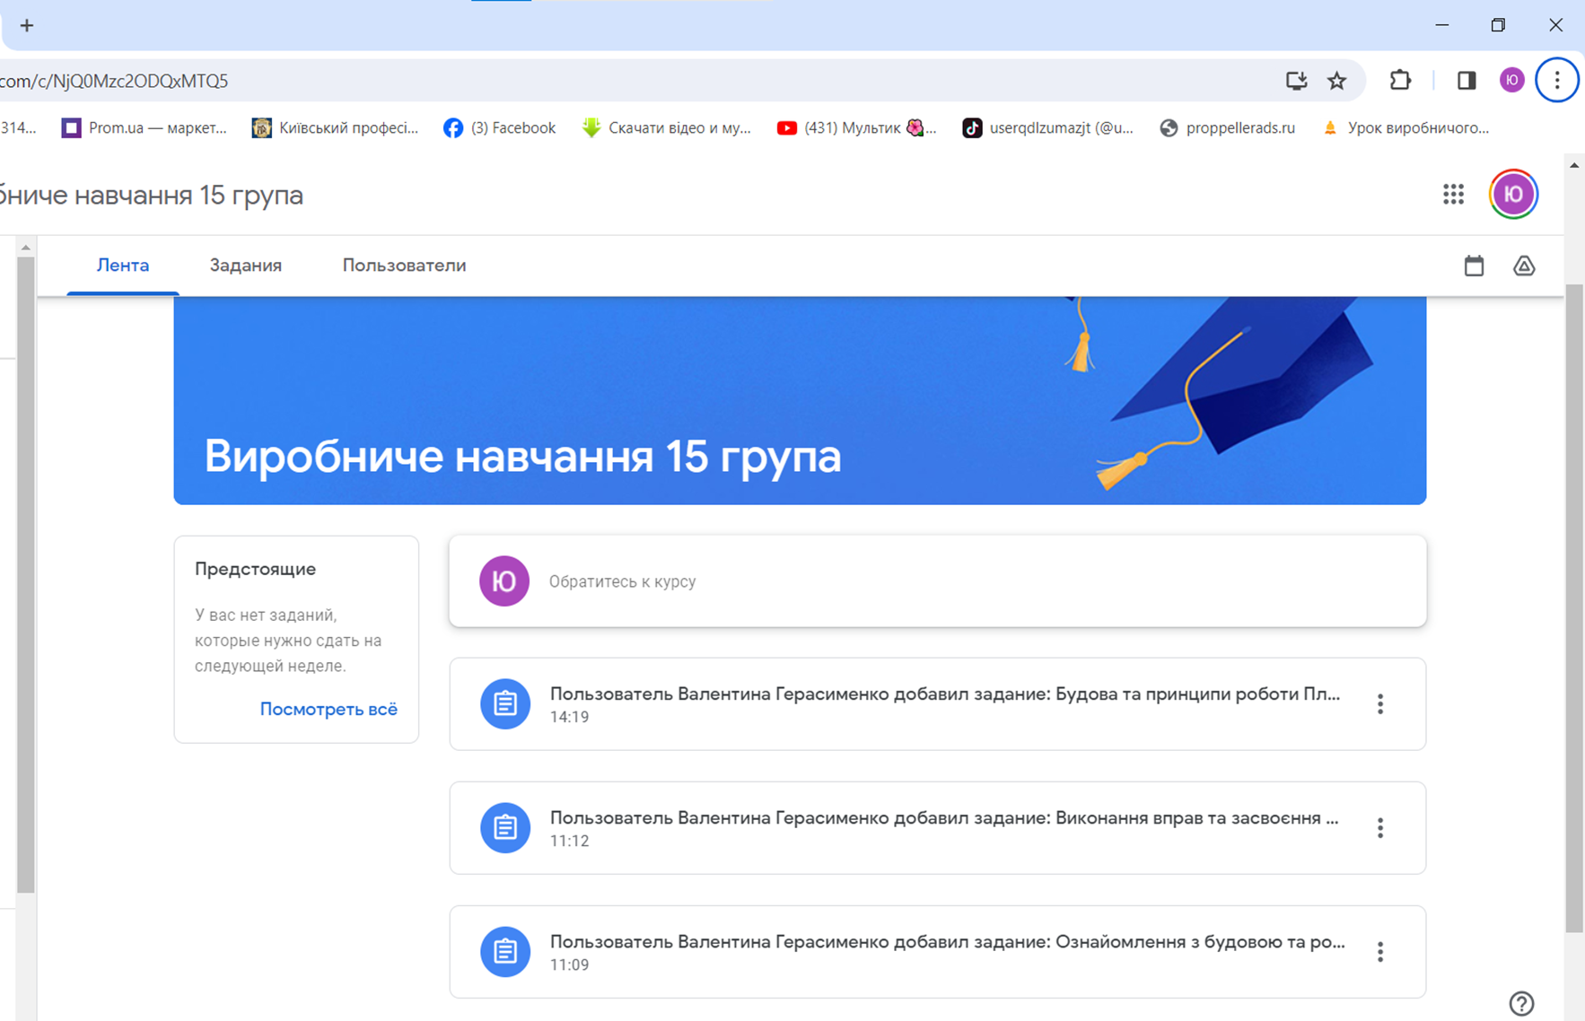
Онлайн-середовище
професійно-практичної підготовки
Також, для зручності
здобувачів освіти
розробили QR-код,
що дає можливість
швидко перейти до
відео-уроку

Slide 3
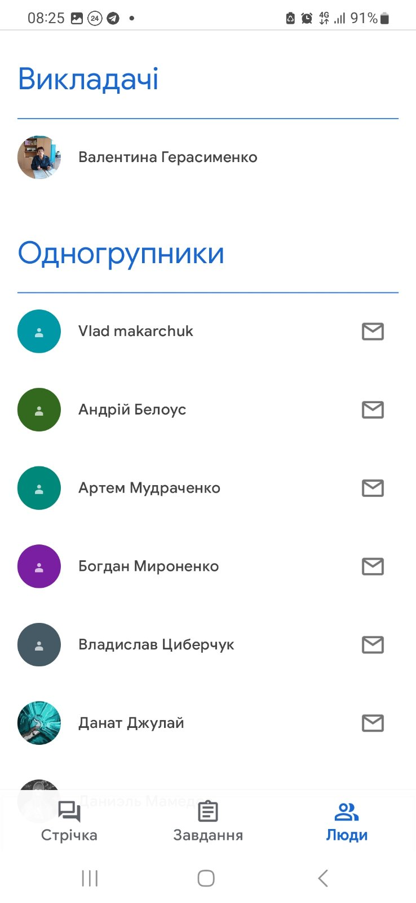
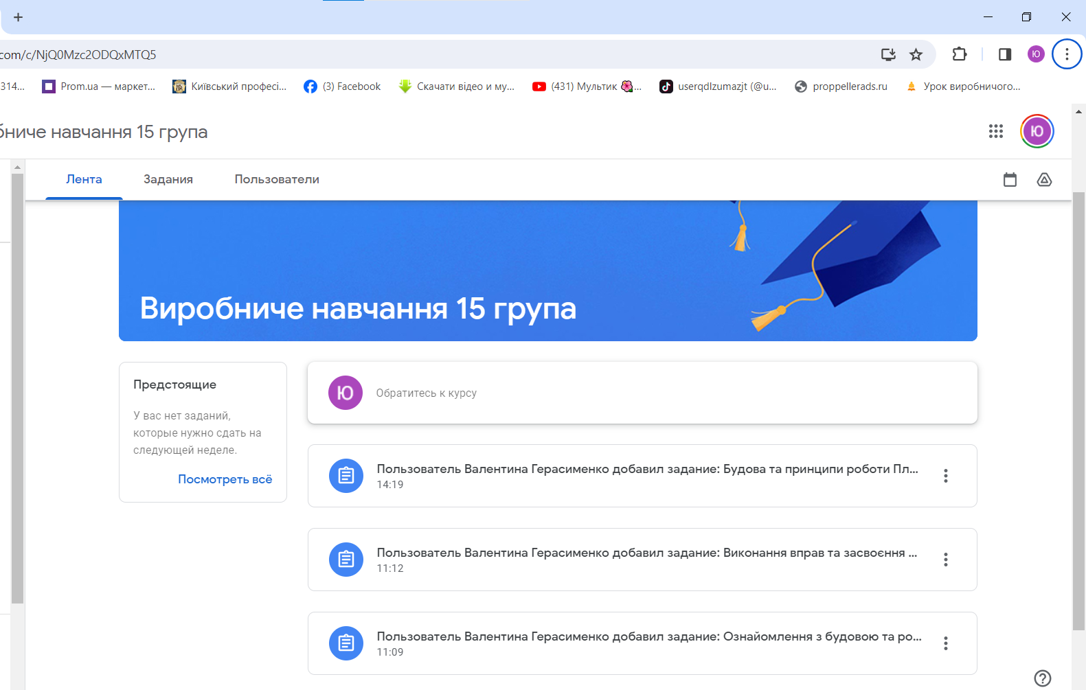
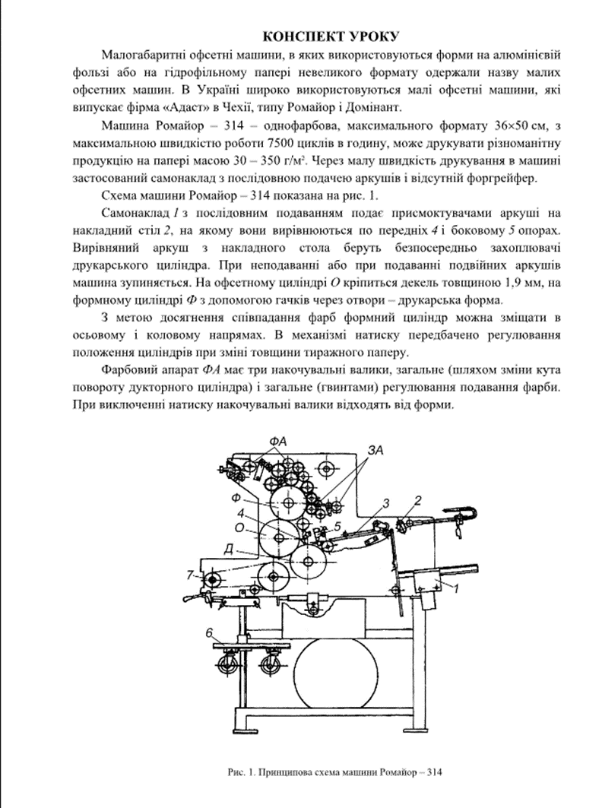
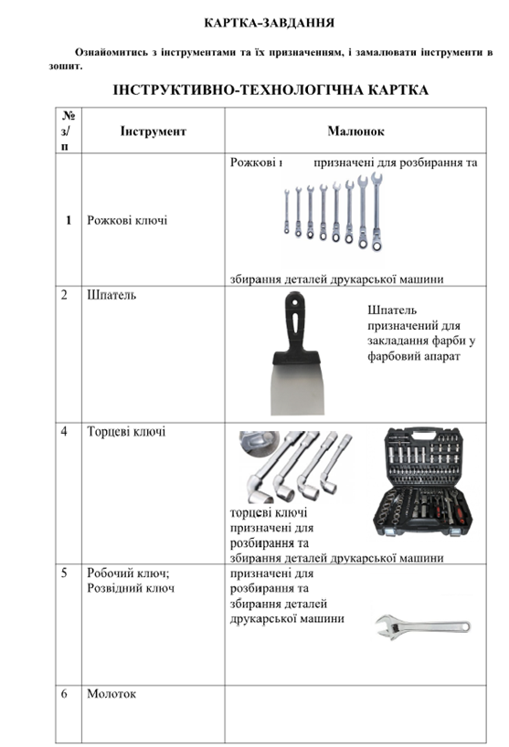
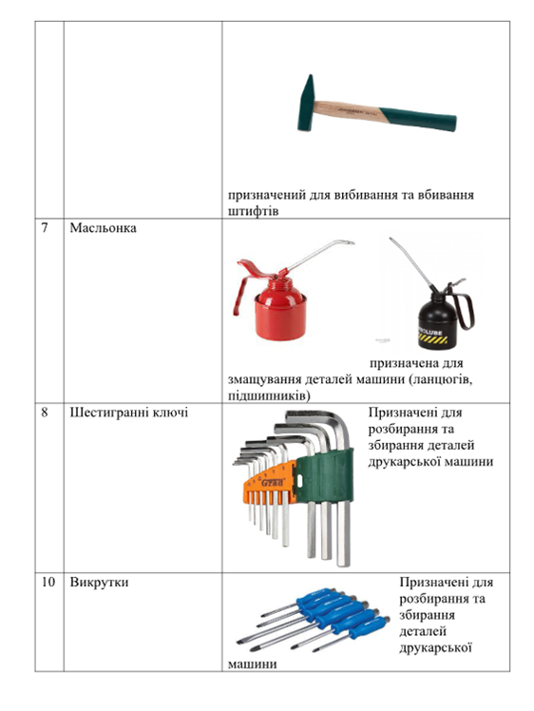
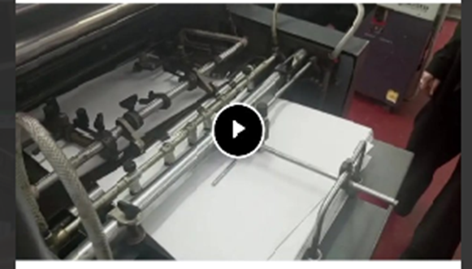

Slide 4
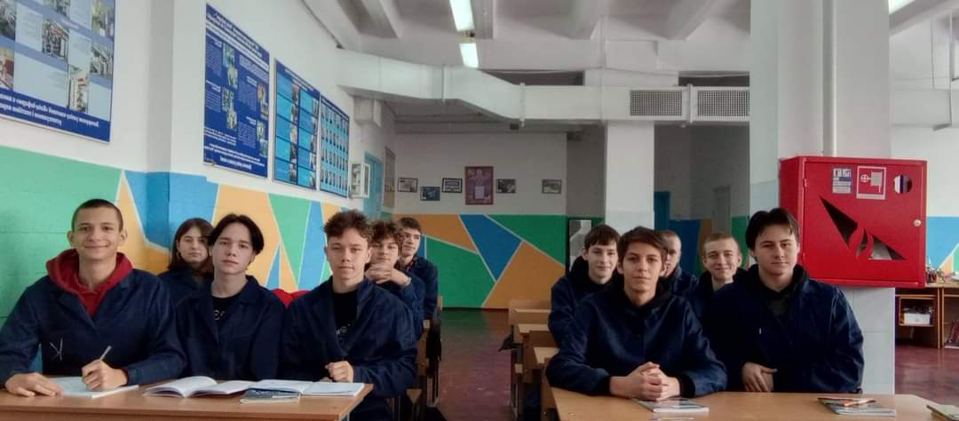
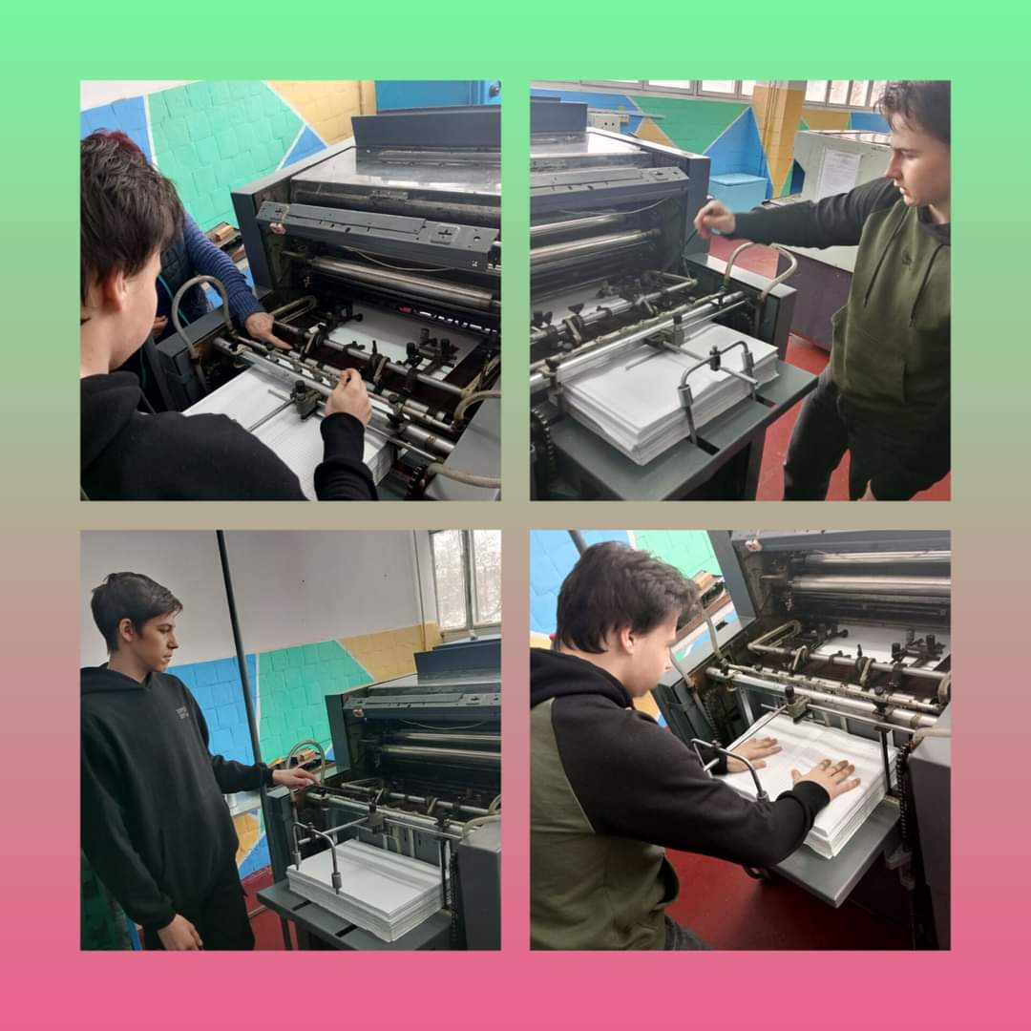
Урок виробничого навчання в групі 15 за професією: "Друкар офсетного плоского друкування, Друкар флексографічного друкування".
Очне навчання
https://m.facebook.com/groups/cpoitpd/permalink/6960774243959502
Урок можна переглянути тут

Slide 5
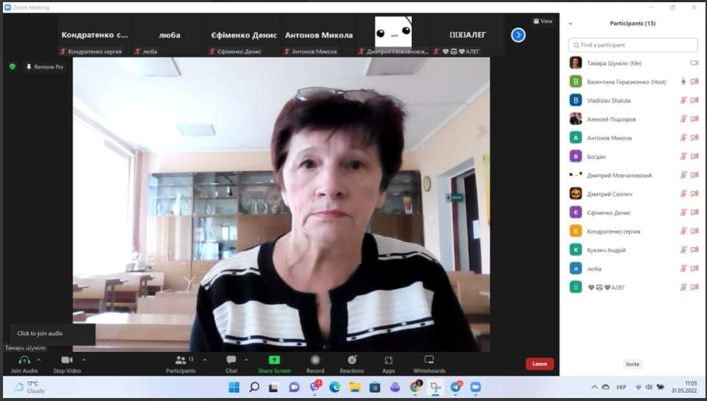
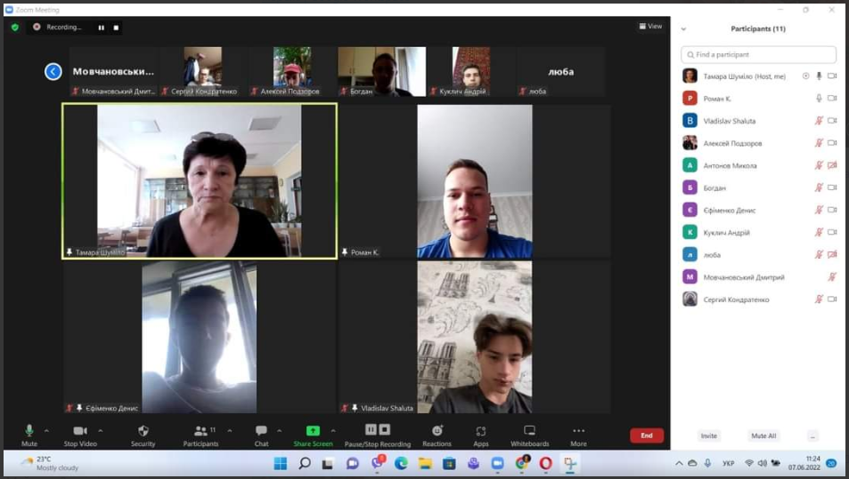
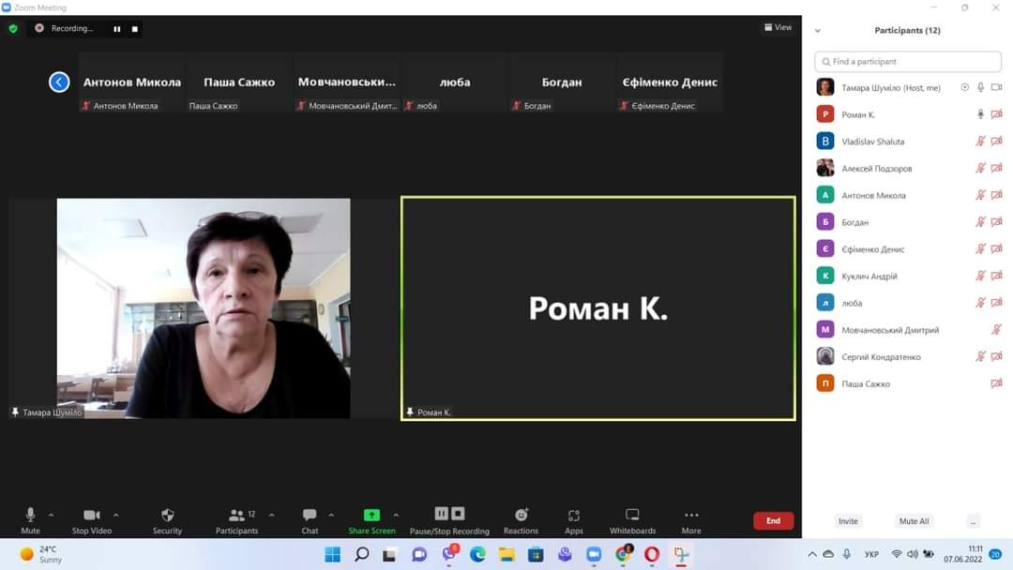
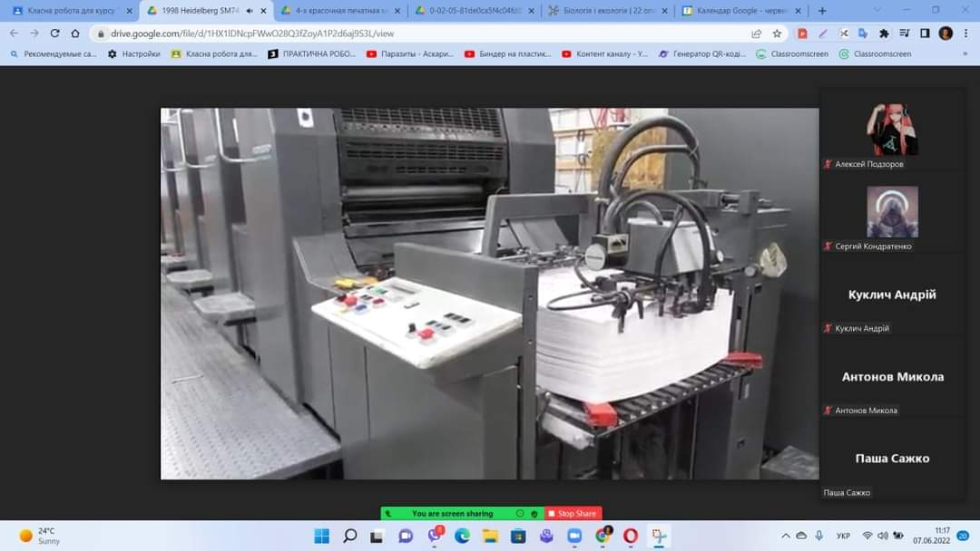
Дистанційне навчання
Урок виробничого навчання в групі 25
за професією "Друкар офсетного плоского друкування, Друкар флексографічного друкування".
Тема уроку :"Принцип роботи ротаційної машини"

Slide 6
Час змінюється і ми змінюємося,тому в цьому році згідно нових стандартів та нових годин уроків виробничого навчання нашою методичною комісією планується повне поновлення КМЗ та запис нових відео до уроків

